Slide 1
V. RIMSKI SVIJET
9. SVAKODNEVICA I ZABAVA STARIH RIMLJANA

Slide 2
Rimska obitelj
pater familias (otac obitelji) na čelu obitelji
donosio sve odluke, imao potpunu vlast nad članovima obitelji
majka uživala veliko poštovanje
briga o kućanstvu i odgoju djece
školovanje djece: djecu obrazuju roditelji, imućniji se školuju u Grčkoj

Slide 3
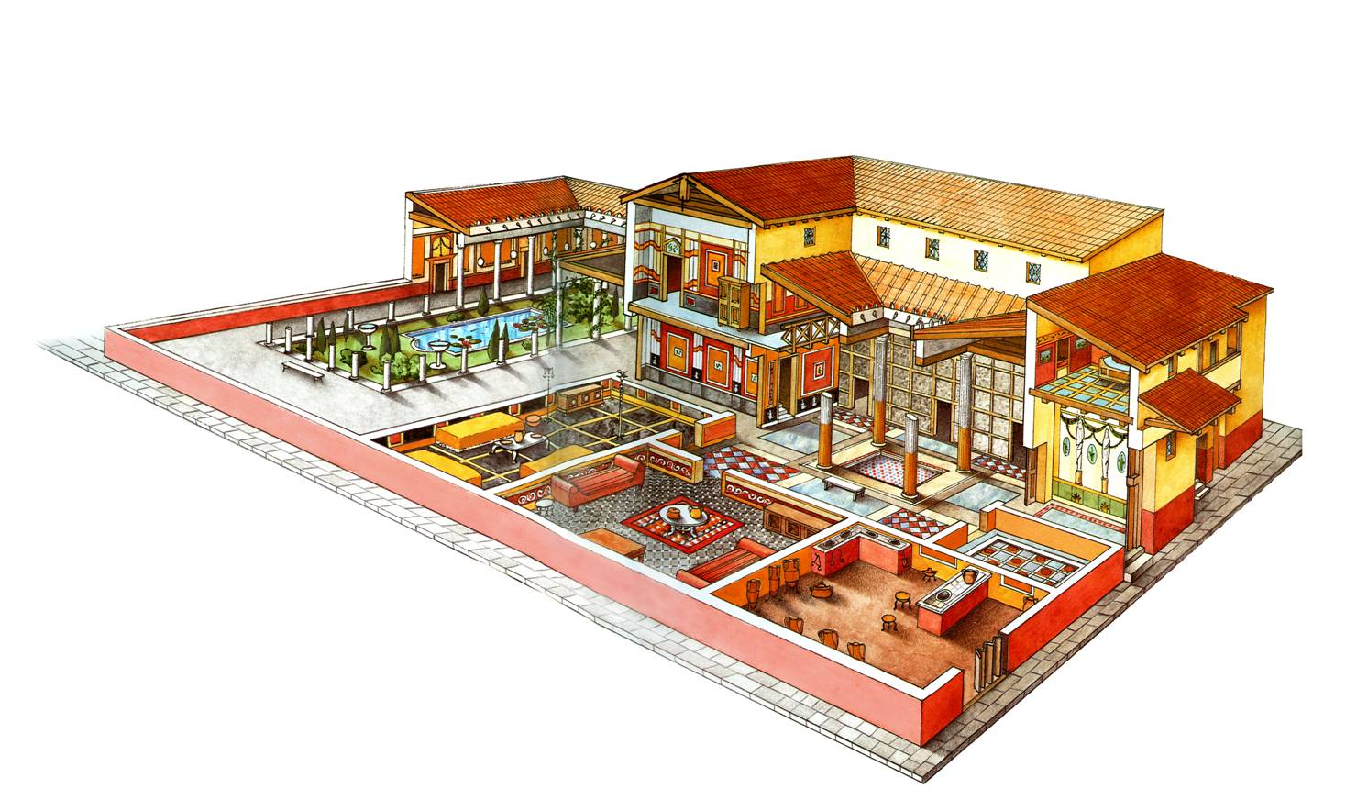
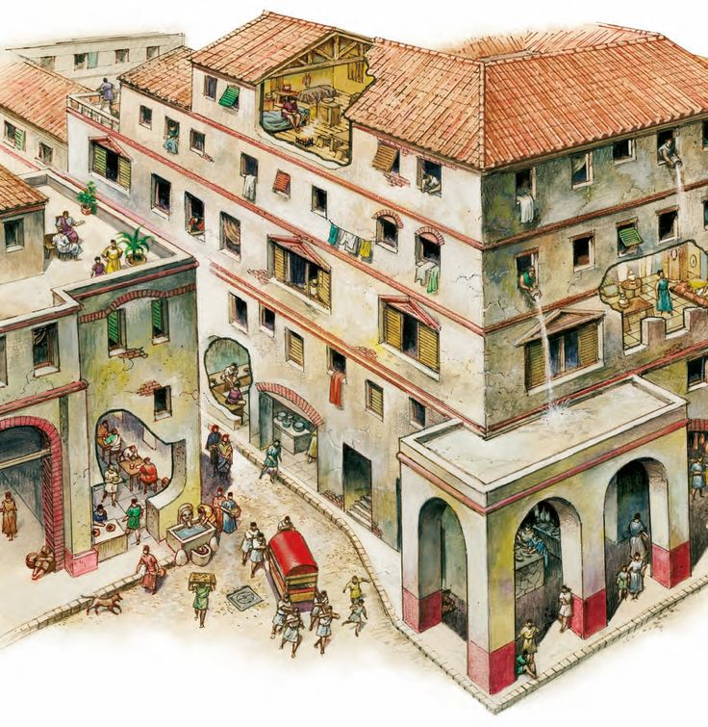
Rimske kuće
kuće bogatih Rimljana: domus
atrij i peristil
siromašni Rimljani živjeli u insulama

Slide 4
Kako su se hranili stari Rimljani
u početcima: skroman život
poljoprivreda i stočarstvo
hrana: voće, povrće i mliječni proizvodi
kasnija razdoblja: pretjerivanje i raskoš
velike raskošne gozbe
obilje hrane i pića

Slide 5
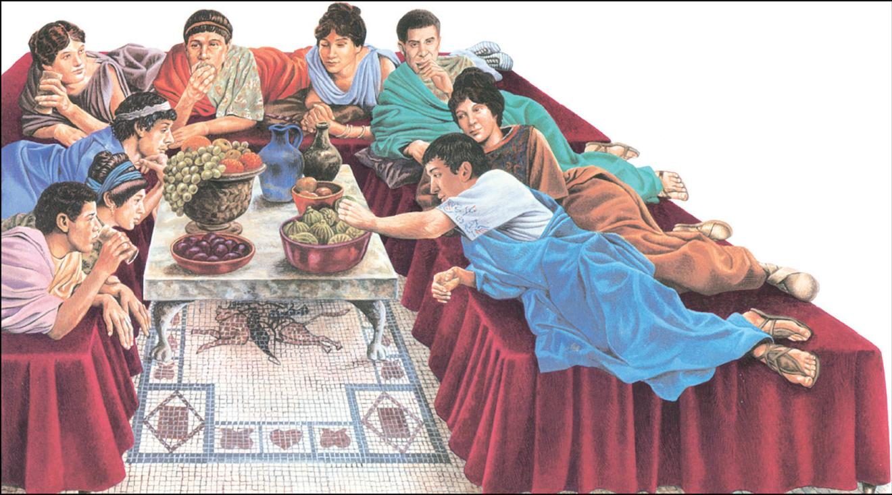
Raskošna gozba, ležeći položaj

Slide 6
Rimska odjeća

Slide 7
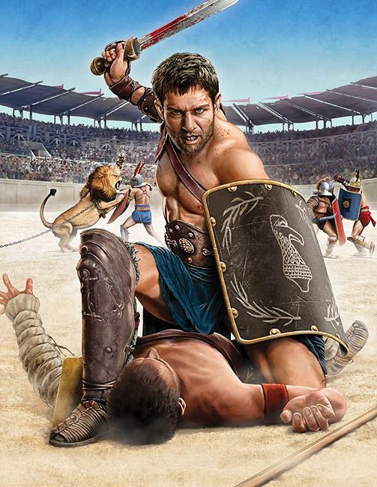
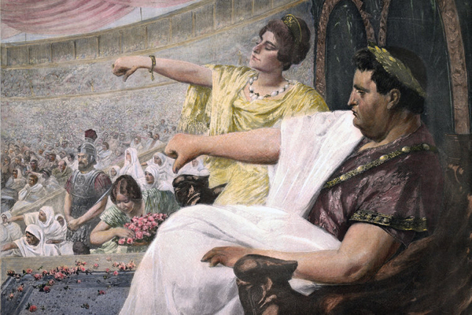
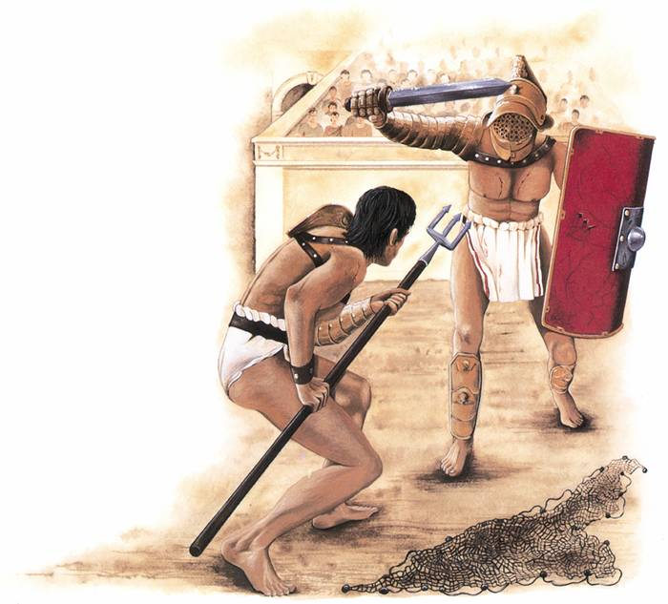
Kruha i igara
omiljena zabava: gladijatorske borbe, utrke konjskih zaprega dvokolica
amfiteatri: građevine kružnog oblika s arenom za borbu

Slide 8
Kolosej u Rimu, presjek, ilustracija

Slide 9
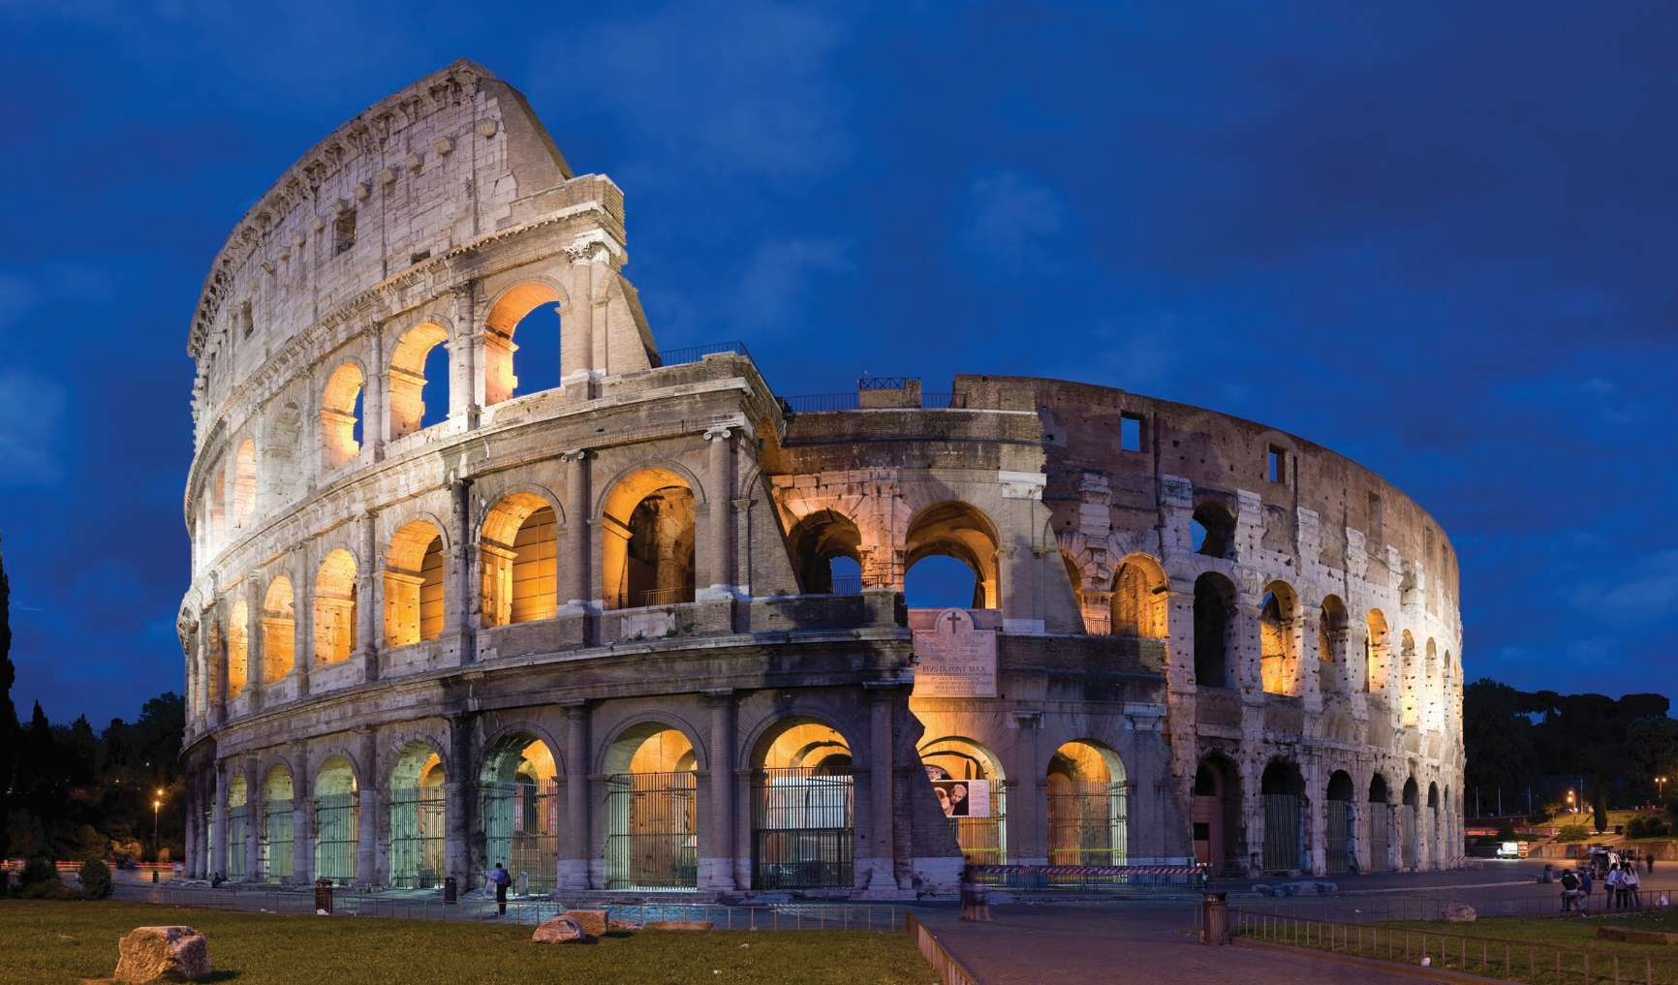
Kolosej u Rimu - danas

Slide 10
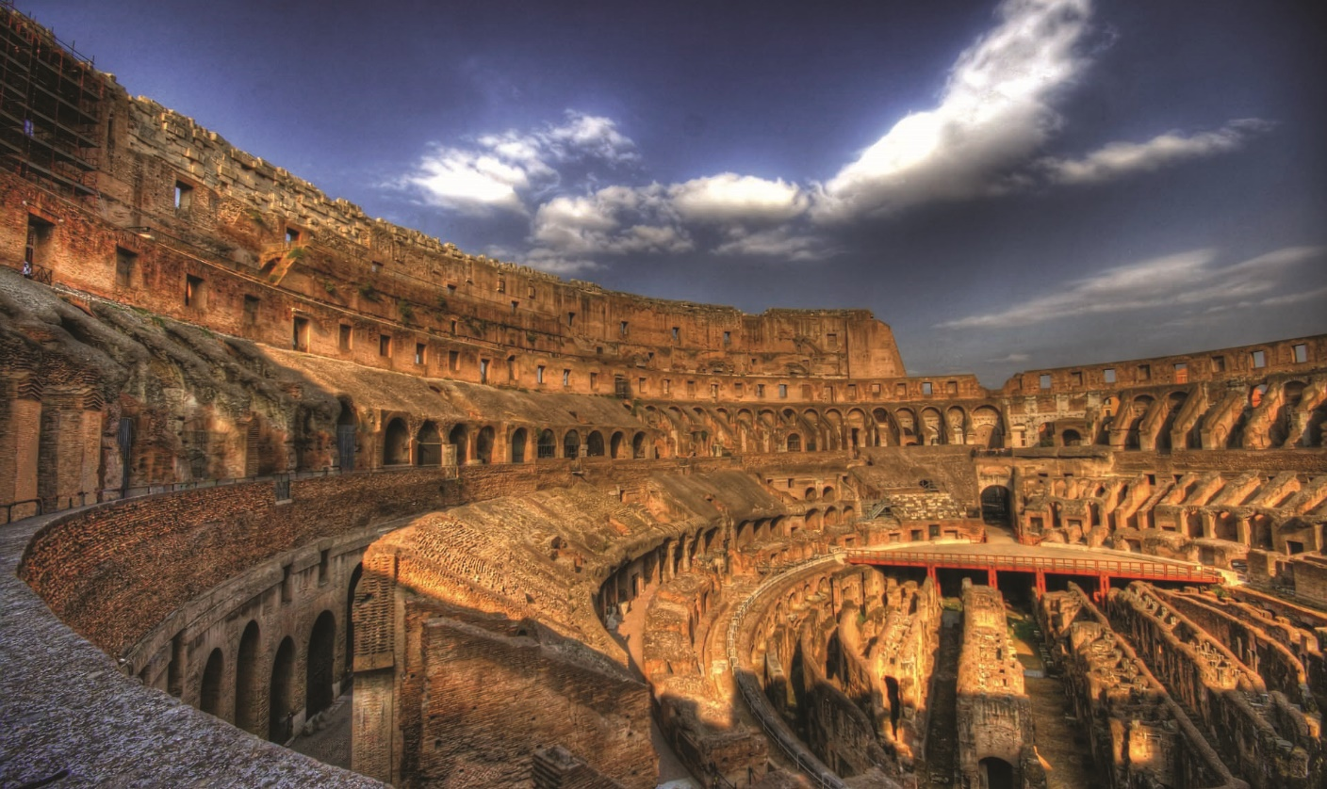
unutrašnjost Koloseja

Slide 11
Ponovimo naučeno
kruha i igara
rimska obitelj: pater familias
rimske kuće
velike i raskošne gozbe

Slide 12
Zapišimo Svakodnevica i zabava starih Rimljana
otac obitelji- pater familias
u početcima - skroman život
kasnije razdoblje - pretjerivanje i raskoš
„kruha i igara”

